Slide 1
Cuadros de mando
Gestión de Procesos y Servicios

Slide 2
Introducción

Slide 3
Un cuadro de mandos es una interfaz visual que permite obtener de un vistazo información acerca de los principales indicadores de un objetivo o un proceso de negocio

Slide 4
Características de un cuadro de mandos
Muestra datos gráficamente
Muestra sólo datos relevantes

Slide 6
Tres aplicaciones
Monitorizar
Analizar
Tomar decisiones
Notes:
Alertas cuando el rendimiento baja de targets predefinidos
Analizar la root cause de problemas explorando información relevante y adecuada con distintas perspectivas
Gestionar gente y procesos para mejorar las decisiones, optimizar el rendimiento y dirigir la organización en la dirección correcta

Slide 7
Paso 1. Definir los requisitos de usuario
Definir el mensaje
Establecer la audiencia
Seleccionar las medidas de rendimiento
Revisar las fuentes de datos
Identificar la necesidad de profundizar en detalles
Notes:
The measures that you use on a dashboard should support the initial goal of that dashboard. For example, if you create a dashboard that focuses on supply chain processes, it may not make sense to have HR head count data included. It’s generally good to avoid nice-to-know data in your dashboards simply to fill white space or because the data is available. If the data doesn’t support the core goal of the dashboard, leave it out.
After you have the list of measures that you need on the dashboard, it’s important to take a tally of the available databases or other source systems to determine whether the data required to produce those measures is available.
→ Do you have access to the data sources necessary?
→ How often are those data sources updated?
→ Who owns and maintains those data sources?
→ What are the processes to get the data from those resources?
→ Does the data even exist?

Slide 8
Paso 2. Crear un prototipo
Utilizar datos reales
Fundamental obtener feedback

Slide 9
Paso 3. Implementar el cuadro de mandos

Slide 10
Preguntas para asegurarse que es un buen cuadro de mandos
¿Presenta la información adecuada?
¿Todo lo que aparece en él tiene un objetivo?
¿Transmite claramente su mensaje principal?
¿Puedo mantenerlo?
¿Es user-friendly?
Intuitivo, fácil de navegar, imprimible
¿Es preciso?
Consistente con fuentes externas, consistente internamente

Slide 11
Introducción
Guías generales de diseño

Slide 12
Simplifica el cuadro de mandos al máximo (menos es más)

Slide 13
No sobrecargues con demasiadas medidas el cuadro de mandos
El número óptimo depende del tipo de usuarios, su experiencia, naturaleza de los datos, complejidad de los procesos.
En general:
Ejecutivos y managers: De 5 a 7 métricas representadas como gráficas o hasta 12 si se representan en forma de tabla.
Ingenieros y service managers: De 10 a 12 métricas representadas gráficamente o hasta 20 representadas en forma de tabla.
Se pueden definir distintos cuadros de mando relacionados entre si para ocultar la complejidad

Slide 14
Desenfatiza los elementos de diseño
Los títulos no deben destacar (no uses negritas ni colores llamativos)
Usa el espacio en blanco como forma de separación
Evita el color salvo para destacar las cosas que queremos que el usuario se fije
Usa líneas suaves para separar elementos de listas

Slide 15
Usa texto de forma inteligente
Formatea los números adecuadamente
Usa puntos para separar los millares (1.389.456).
Usa los decimales con la precisión necesaria.
Usa el símbolo de la moneda (€) sólo cuando sea estrictamente necesario
Formatea números muy largos en millares o millones. (17M en lugar de 16.906.714)
Usa títulos descriptivos para cada componente
Incluye la fecha de cuándo se obtuvieron los datos

Slide 16
Olvida el 3D y los colores

Slide 17
Elimina detalles innecesarios de las gráficas

Slide 18
Elimina detalles innecesarios de las gráficas

Slide 19
Limita cada cuadro de mandos a una única página o pantalla
Asegúrate que sólo incluyes lo relevante
Ajusta tipos de letra, espacios en blanco para aprovechar el espacio sin sobrecargarlo
Añade interactividad para obtener más detalles

Slide 20
Usa el layout para atraer la atención

Slide 21
Utiliza Preattentive Processing para destacar elementos en el cuadro de mandos

Slide 22
Introducción
Guías generales de diseño
Diseño de tablas de indicadores

Slide 23
Visualizando las medidas
Nombre
Normalmente es un enlace para poder ver más detalles
Tendencia
Frente a un intervalo anterior u otro período de tiempo
Estado
Valor objetivo
Valor real
Variación en porcentaje
Difícil de interpretar pues, según la medida, una variación negativa puede ser buena.

Slide 24
Usa sparklines para visualizar las tendencias

Slide 25
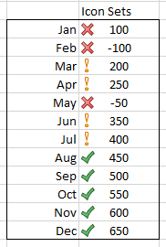
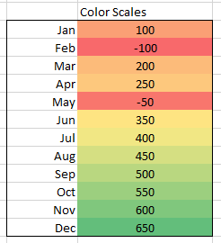
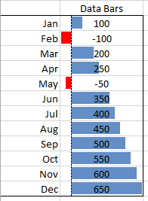
Usa celdas formateadas condicionalmente en función de sus valores

Slide 26
Elimina todo el ruido posible de la tabla

Slide 27
Introducción
Guías generales de diseño
Diseño de tablas de indicadores
Diseño de gráficas

Slide 28
Una tendencia (trend) es una medida de variación sobre un intervalo definido

Slide 29
Gráficas para representar tendencias (sin comparación): Gráfica de líneas

Slide 30
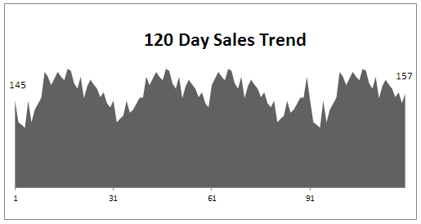
Gráficas para representar tendencias (sin comparación): Gráficas de áreas

Slide 31
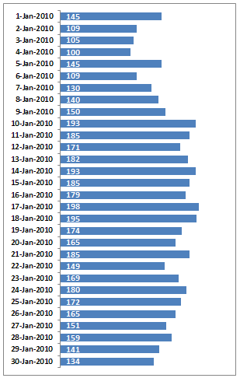
Gráficas para representar tendencias (sin comparación): Gráficas de barras verticales

Slide 32
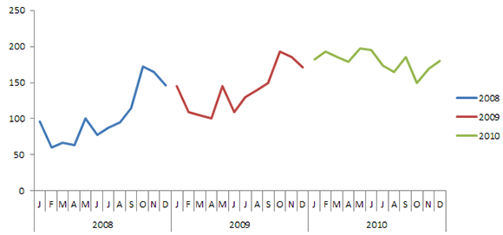
Gráficas para representar comparaciones de tendencias

Slide 33
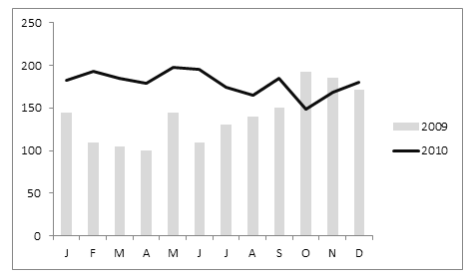
Gráficas para representar comparaciones de tendencias

Slide 34
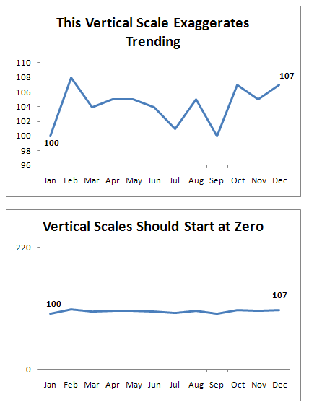
La escala vertical debe empezar en cero para evitar exageraciones en las tendencias

Slide 35
Usa símbolos para incluir más información en las gráficas

Slide 36
Cuando los elementos de la comparación varían en magnitud, se puede usar una escala logarítmica

Slide 37
Evitar sobrecarga de información utilizando tendencias direccionales

Slide 38
En ocasiones es útil organizar los datos en grupos lógicos según un determinado atributo. Esto permite centrar la atención en aquellos grupos que no están funcionando adecuadamente

Slide 39
Muestra los 10 mejores y los 10 peores

Slide 40
Enfatiza los valores más altos en las gráficas

Slide 41
En muchas ocasiones nos interesa mostrar los indicadores en relación con su valor objetivo (target)

Slide 42
Representa la diferencia entre el valor objetivo y el valor conseguido

Slide 43
Usa una gráfica de estilo termómetro

Slide 44
Usa bullet graphs para representar rangos de rendimiento

Slide 45
Gráfica para mostrar el rendimiento para un rango de valores objetivo

Slide 46
Introducción
Guías generales de diseño
Diseño de tablas de indicadores
Diseño de gráficas
Resumen

Slide 47
Información de un vistazo
Menos es más
Usa sparklines y formatos condicionales
Elige el gráfico adecuado para cada situación

Slide 48
Performance Dashboards: Measuring, Monitoring and Managing Your Business
Capítulos 11 y 12
Accesible en: http://0-site.ebrary.com.fama.us.es/lib/unisev/Doc?id=10469769

Slide 49
Excel Dashboards & Reports
Capítulos 1 – 3, 8 – 10
Accesible en: http://0-proquest.safaribooksonline.com.fama.us.es/?uiCode=sevil&xmlId=9781118490433

Slide 50
Fundamentals of Business Process Management
Capítulo 7
Accesible en: http://0-link.springer.com.fama.us.es/book/10.1007/978-3-642-33143-5/page/1
Más información en: http://fundamentals-of-bpm.org/

